Slide 1

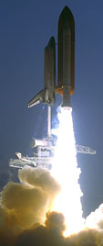
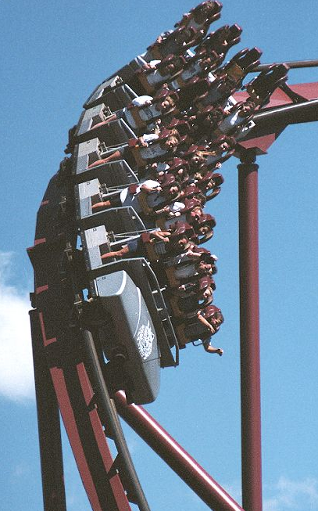
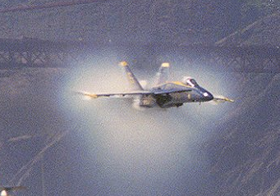
PHYSICS Pre-University Course http://fizica.utm.md/
An Introduction to Mechanics, Molecular Physics,
Thermodynamics, Electromagnetism and Waves

Slide 2
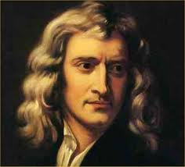
Dynamics
Isaac Newton (1642-1727)
Born in the same year of Galileo’s death.
1661, he was admitted in Trinity College, Cambridge as a sizar.
1669, he became a professor of mathematics.
(1670-1672) he taught Optics.
1687, he returned back to mechanics.
1704, back to calculus.

Slide 3
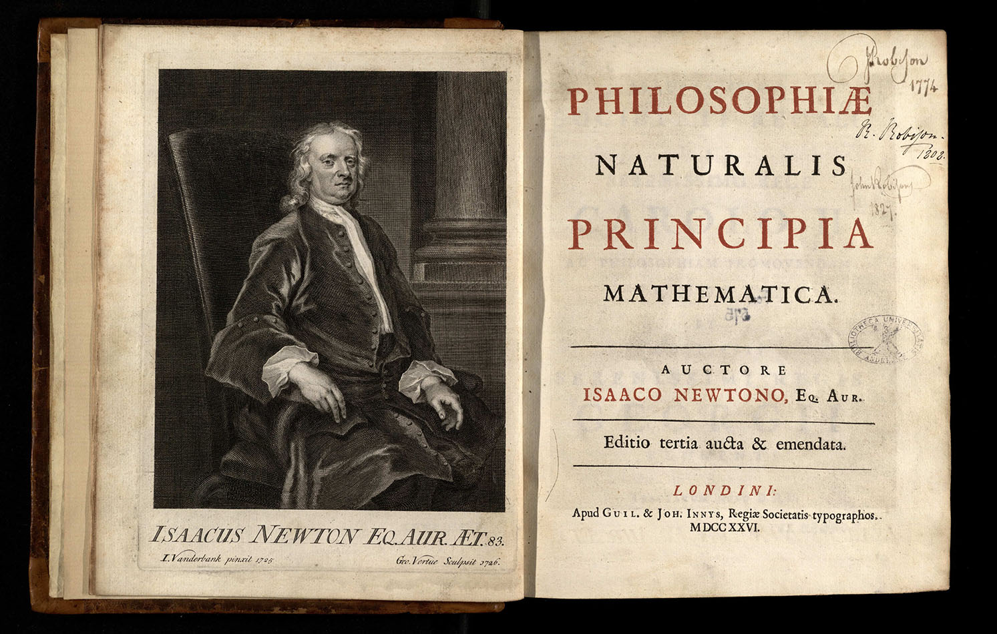

Slide 4
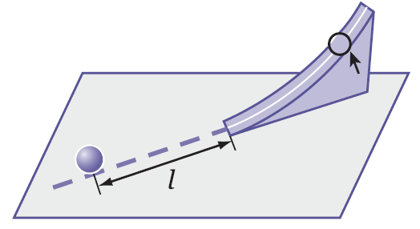
Dinamica (legile dinamicii, legea lui Hooke, legea atracţiei universale)
Galilei a ajuns la concluzia: bila nu se va opri niciodată din mișcarea sa rectilinie și uni formă, dacă nu va fi impusă de corpurile din jurul său.
Proprietatea corpurilor de a-și păstra
starea de mișcare rectilinie uniformă sau
de repaus atîta timp cît alte corpuri nu
le impun să-și modifice această stare.
Proprietatea dată se numește inerţie.
Chiar dacă substanţa constă dintr-un număr foarte mare de particule diferite ce interacţionează între ele, conform fi zicii moderne, există doar patru tipuri de interacţiuni numite fundamentale: gravitaţională, electromagnetică, slabă și tare

Slide 5
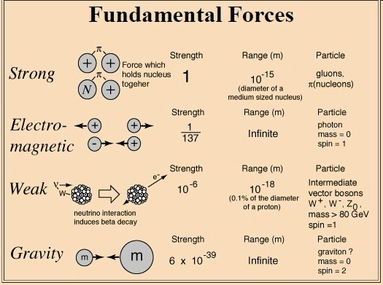

Slide 6

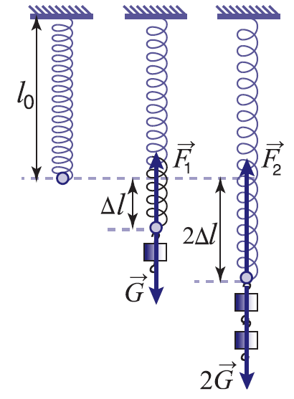
Raportul maselor a două corpuri este egal cu raportul invers al acceleraţiilor obţinute de aceste corpuri ca rezultat al interacţiunii dintre ele.
Mărimea fizică ce caracterizează cantitativ acţiunea unui corp asupra altuia se numeşte forţă (F –marime vectorială).
Forţa este determinată de punctul ei de aplicaţie (de corpul asupra căruia ea acţionează), de modúl, direcţie și sens, deci este o mărime vectorială. Dreapta pe care este situat vectorul forţei se numește dreaptă-suport. Unitatea de forţă în SI este newtonul (N)

Slide 7



Produsul dintre masa şi acceleraţia corpului este egal cu rezultanta tuturor forţelor care acţionează asupra lui şi-i imprimă această acceleraţie.
Două corpuri acţionează unul asupra altuia cu forţe egale în modúl, situate pe aceeaşi dreaptă-suport şi orientate în sensuri opuse.

Slide 8
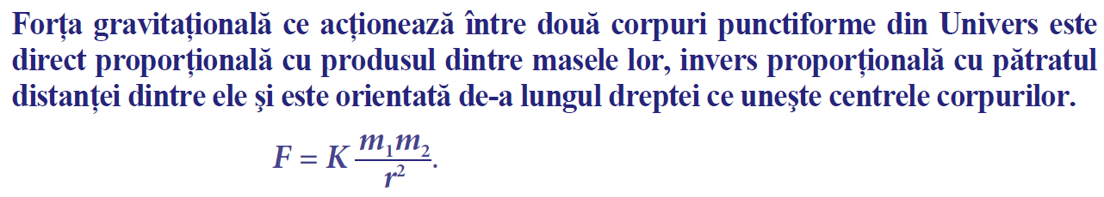
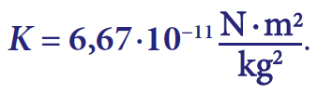
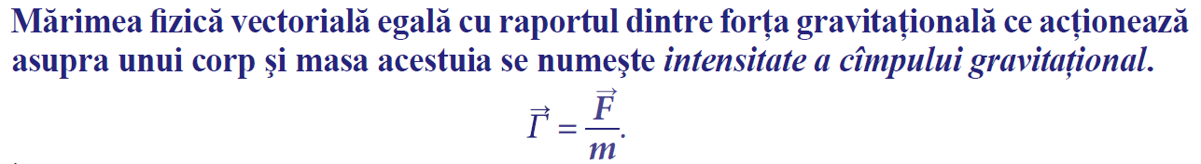
ATRACTIA UNIVERSALA

Slide 9

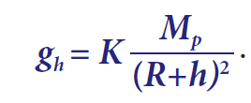
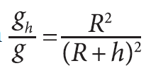



Slide 10
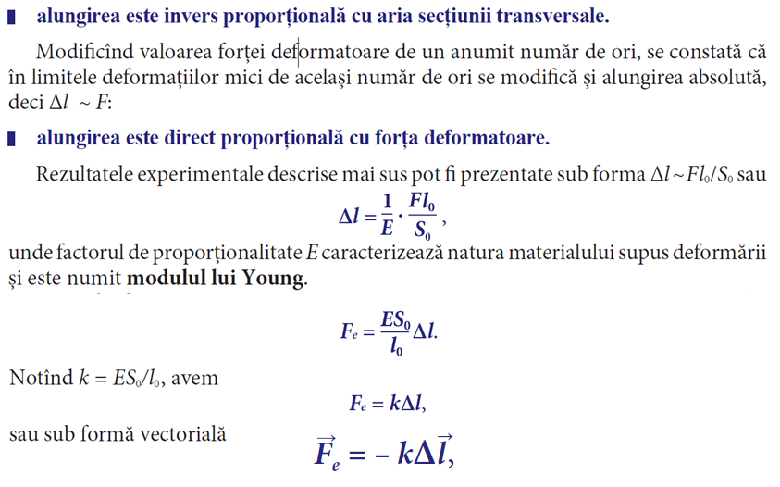
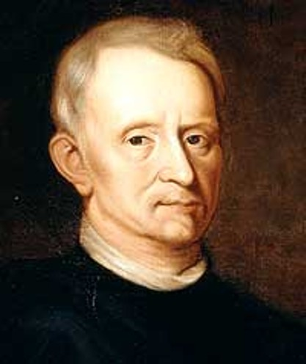
FORTA ELASTICĂ
Robert Hooke
1635-1703

Slide 11
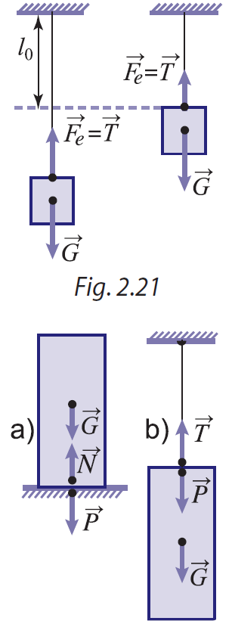
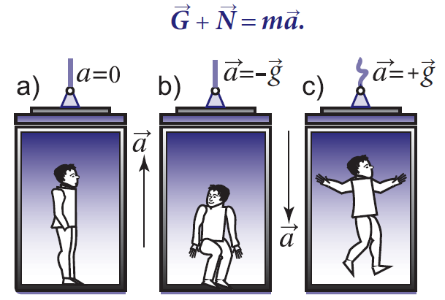

Slide 12
Elastic Force. Hooke’s Law
Hooke's Law is often written:
Fel = -kx
-x
compressed
spring:
F_{el} > 0
F_{s}
x = 0
Equilibrium position
undisturbed
spring
F_{el} = 0
+x
stretched
spring:
F_{el} < 0
F_{s}

Slide 13
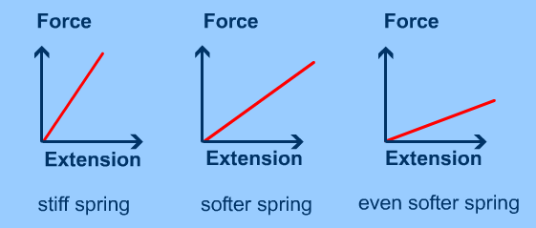
Elastic Force. Spring constant
The spring constant measures how stiff the spring is.
The larger the spring constant the stiffer the spring.
You may be able to see this by looking at the graphs below:
k is measured in units of newtons per metre (Nm ⁻¹).

Slide 14
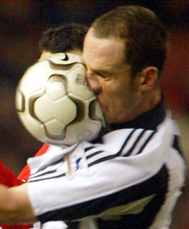
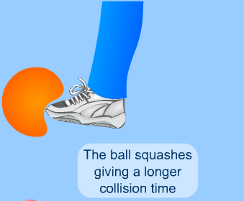
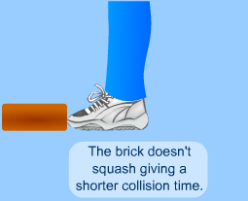
Spring constant. Collision time
Small elastic constant k
A very large k

Slide 15
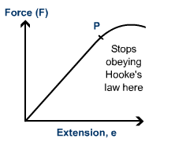
Key definitions
Hooke’s Law = The amount a spring stretches is proportional to the amount of force applied to it.
The spring constant measures how stiff the spring is. The larger the spring constant the stiffer the spring.
A Diagram to show Hooke’s Law
F = k ∆ x

Slide 16
Frictional Force
Friction is a force
A frictional force can exist when two substances contact each other.
The molecules of each surface interact according to Newton’s Laws of Motion.
Friction always opposes motion, i.e., it is opposite to the direction of velocity.
Static Friction
When dry friction acts between two surfaces that are not moving relative to each other
Dynamic Friction
When dry friction acts between two surfaces that are moving relative to each other
1/28/2020
Dr. Sasho MacKenzie - HK 376
16

Slide 17
↑ Weight means ↑ Normal Force, and therefore, ↑ Maximum Friction
10 kg
5 kg
Surfaces are more compressed together and there are more interactions between molecules

Slide 18
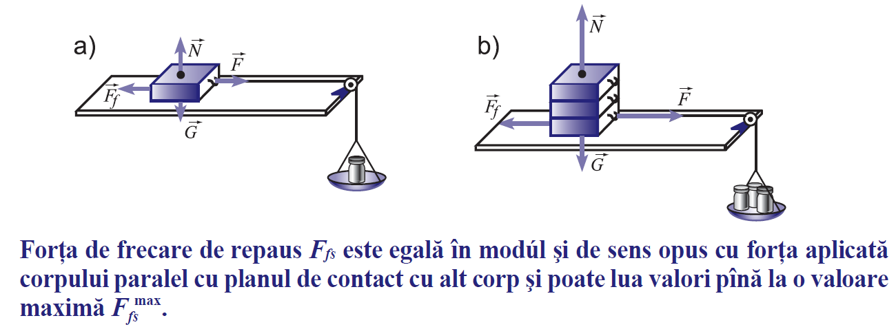
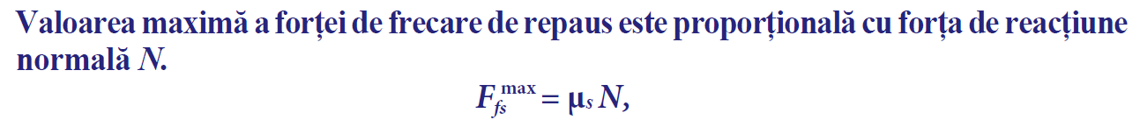

Slide 19
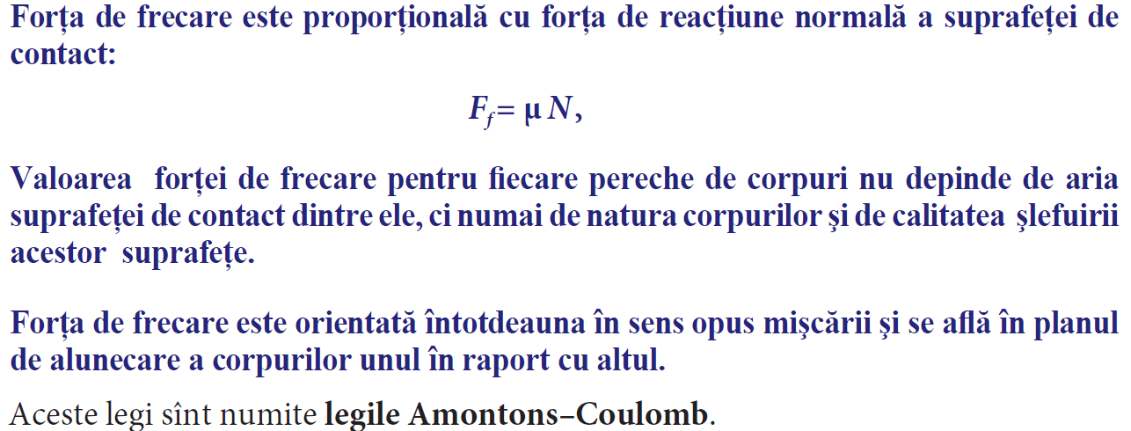

Slide 20
Friction is not always = FF_max
F_{applied}
Assume: F_{F_max} = 50 N
F_{Friction}
25 N
10.2 kg
10 N
50 N
50 N
0 N
50 N
40 N
10 N
25 N
0 N
Static Friction
Dynamic Friction
50
F_{friction}
_{(magnitude)}
25
10
0
10
25
50
F_{applied}

Slide 22
Friction Example
A 5 kg block of wood rests on a ceramic counter. If the coefficient of static friction between the block and the counter is 0.4, what horizontal force is necessary to move the block.
F_{h}
5 kg
F_{h}
Free body diagram
mg
F_{f}
F_{N}
∑F_{y} = ma_{y}
F_{N} – mg = ma_{y} = 0
F_{N} = mg
Normal force = F_{N} = mg = 5 x 9.81 = 49 N
∑F_{x} = ma_{x}
F_{h} – F_{f} = ma_{x} = 0
F_{h} = F_{f}
F_{h}= Friction force = μF_{N} = 0.4 x 49 = 19.6 N

Slide 23
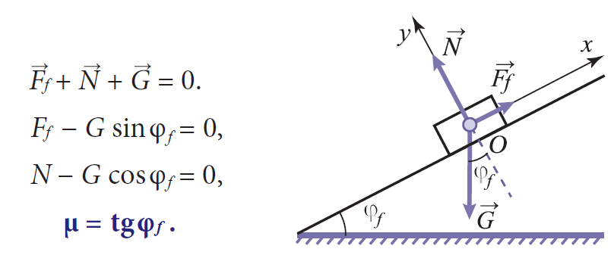

Slide 24
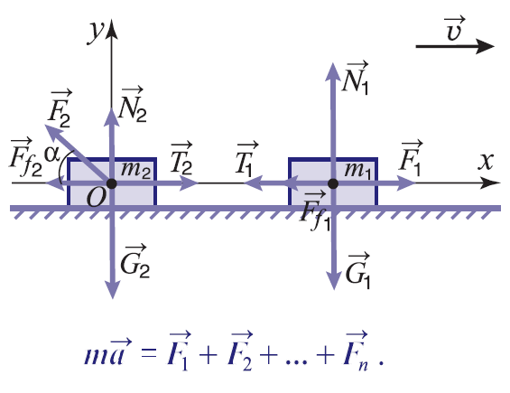
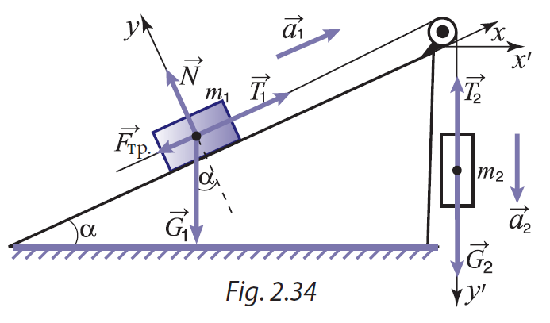

Slide 25
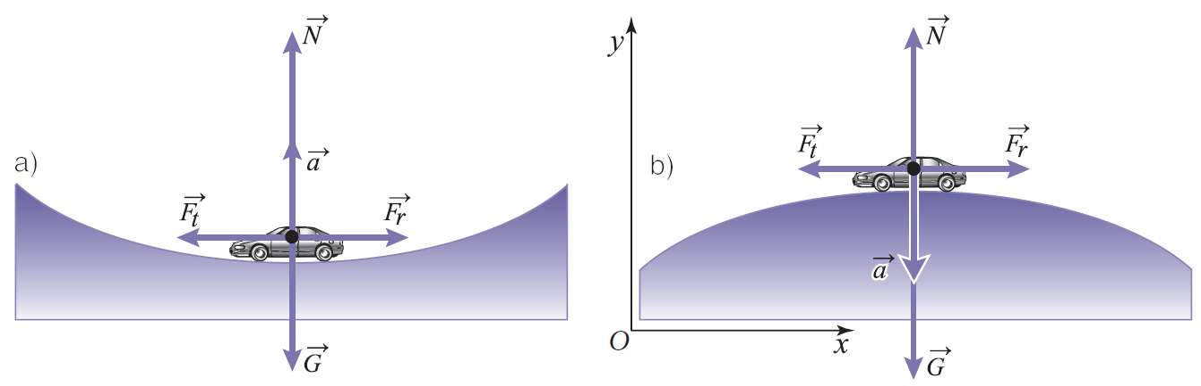



Slide 26
REZOLVĂM PROBLEME

